Slide 1


Introducción a la recuperación de información Information retrieval
Ariel Pérez F. – Felipe Fernández V.
Profesor asesor: Eric Jeltsch F.

Slide 2




Programa del Taller
El taller de Recuperación de la Información es un Taller netamente práctico, que muestra como configurar (poner a punto) algunas herramientas de productividad, tales como SOLR, Elasticsearch, Logstash y Kibana (estos tres últimos son conocidos como el Stack ELK), para luego verlas en acción en problemas concretos.
Notes:
Detalles introductorios del curso y/o libros/materiales necesarios para una clase/proyecto.

Slide 3
Programa del Taller
Ahora, para entender el contexto del mismo es necesario introducir una serie de conceptos, esto es, búsqueda, indexación, estructuras de datos y recuperación de información relevantes y/o irrelevantes en documentos electrónicos (datos) en diversos formatos.
Finalmente se muestran ámbitos en donde la recuperación de datos y con ello, la recuperación de la información es importante.
Notes:
Detalles introductorios del curso y/o libros/materiales necesarios para una clase/proyecto.

Slide 4
Objetivos del Taller
Mostrar la importancia de la recuperación de la información en distintos ámbitos, donde es posible aplicarse.
Dar a conocer algunas de las herramientas que se utilizan para recuperar información desde documentos electrónicos, como archivos JSON, XML, CSV, entre otros.
Notes:
Diseño de programación para períodos de tiempo/objetivos opcionales.

Slide 5
Agenda
Introducción
Conceptos básicos
Importancia y motivación
Modelos de Recuperación de Información
Modelo Booleano
Modelo Vectorial
Modelo Probabilístico
Proceso de Recuperación de Información
Aplicaciones
Conceptos Previos/Requisitos
SOLR
ELK
Notes:
Diseño de programación para períodos de tiempo/objetivos opcionales.

Slide 6
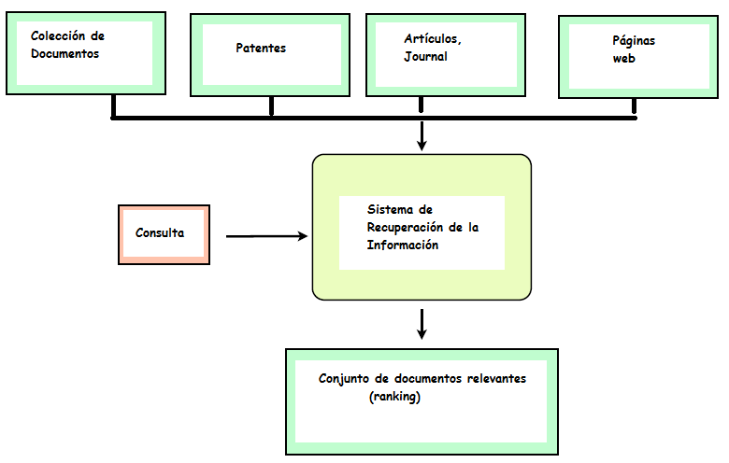
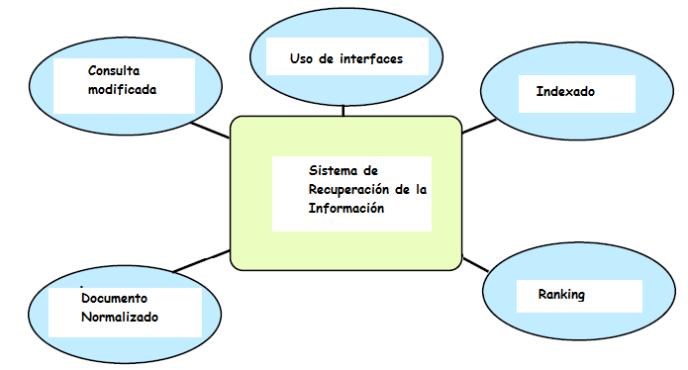
Introducción – Conceptos Básicos
Recuperación de la información:
Se define como la ciencia de la búsqueda de información en documentos electrónicos y cualquier tipo de colección documental digital.

Slide 7
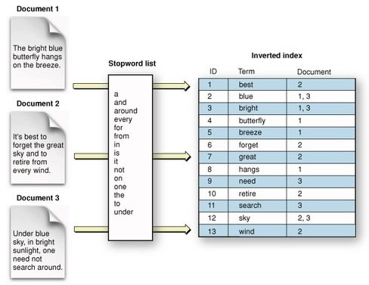
Introducción – Conceptos Básicos
Inverted Index
Es un ﻿estructura de datos de índice que permite ﻿almacenar una asignación de contenido, como palabras o números, a sus localizaciones en un ﻿archivo de base de datos﻿, o en un documento o un conjunto de documentos.

Slide 8
Introducción – Conceptos Básicos
Keywords (Palabra clave)
Es una palabra con la cual se realiza una búsqueda.
Stopwords
Son palabras sin “significado”, tales como artículos, pronombres, preposiciones, etc.
Token
Un token se puede definir como la unidad mínima de información con significado propio dentro de una secuencia de caracteres alfanuméricos.

Slide 9
Introducción – Conceptos Básicos
Stemming
Es un método para reducir una palabra a su raíz.
Ejemplo: El stem de las palabras “biblioteca” y “bibliotecario” es “bibliotec”.
Lematización
Es un proceso lingüístico que consiste en, dada una forma flexionada (es decir, en plural, en femenino, conjugada, etc), hallar el lema correspondiente.
El lema es la forma que por convenio se acepta como representante de todas las formas flexionadas de una misma palabra.
Ejemplo: “decir” es el lema de “dije”, pero también de “diré” o “dijéramos”.

Slide 10
Introducción – Importancia y motivación
El problema de la gestión y recuperación de información sigue siendo un problema constante a lo largo de la historia de la ciencia de la computación.
Hoy en día, almacenar y archivar la información no es un problema, no así el problema de búsqueda, que sigue siendo un reto.

Slide 11
Introducción – Importancia y motivación
Si tengo 10.000 papers sobre informática…
¿Cómo obtengo los que estén relacionados con “Bases de datos”?
¿Como obtengo los que no estén relacionados con “NoSQL”?
¿Cómo obtengo los papers que cumplan con los dos criterios anteriores?

Slide 12
Modelos de Recuperación de Información
Dentro de los modelos de recuperación de la información clásico, podemos encontrar:
Modelo Booleano
Modelo Vectorial
Modelo Probabilístico
Estos modelos consideran que los documentos son descritos por una serie de términos.
Los términos tienen asociado un peso, el cual varia según el documento.

Slide 13
Modelos de Recuperación de Información – Modelo Booleano
Basado en la lógica de proposiciones.
Asigna pesos binarios en función de si los términos están presentes o no.
No existe relevancia parcial.
Las consultas se llevan en lenguaje booleano:
AND
OR
NOT
Etc…

Slide 14
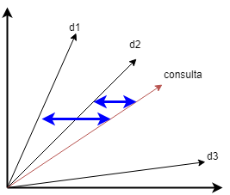
Modelos de Recuperación de Información – Modelo Vectorial
Cada documento y consulta es representado a través de un vector.
A diferencia del modelo Booleano, se asignan pesos positivos, y no binarios.
La similitud entre un documento y una consulta se mide por la distancia existente entre ambos vectores.

Slide 15
Modelos de Recuperación de Información – Modelo Probabilístico
Estrategia adaptativa, las anteriores eran representativas y tiene un mayor fundamento lógico-matemático.
Calcula la probabilidad de que un documento sea relevante a una consulta.
Es complejo y costoso en cuanto a computabilidad, pero es mas robusto.

Slide 16

Proceso de Recuperación de Información
Necesidad
de Información
Análisis Léxico
y stop words
Colección
Texto Input
Pre-proceso
Parser
Query
Index
Ranking o Match
Evaluación
Reformular Query

Slide 17
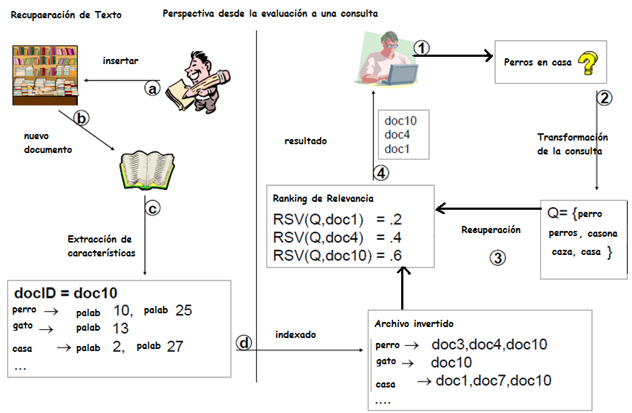
Proceso de Recuperación de Información

Slide 18





Aplicaciones – Conceptos Previos/Requisitos
En esta oportunidad, veremos algunas aplicaciones que permiten recuperar información desde distintas fuentes de datos.
Pero antes, debemos comprender algunos conceptos y herramientas…

Slide 19
Aplicaciones – Conceptos Previos/Requisitos
Java
Tanto SOLR como Elasticsearch requieren de Java para funcionar (JDK versión 1.8). Sin embargo, no es necesario saber programar en este lenguaje para utilizar estas herramientas.
Apache Lucene
Es una API de código abierto para recuperación de información, originalmente implementada en Java (actualmente posee versiones para distintos lenguajes de programación como Python, C++, C#, PHP, entre otros.
Es útil para cualquier aplicación que requiera indexado y búsqueda de texto completo.
Es el corazón de SOLR y Elasticsearch.

Slide 20
Aplicaciones – Conceptos Previos/Requisitos
REST (Representational State Transfer)
Es un estilo de arquitectura software para sistemas de hipermedia distribuidos.
Se usa en el sentido más amplio para describir cualquier interfaz entre sistemas que utilice directamente HTTP para obtener datos o indicar la ejecución de operaciones sobre los datos en distintos formatos (JSON, XML, etc).

Slide 21
Aplicaciones – SOLR
Es un motor de búsqueda multiplataforma de código abierto basado en la biblioteca Java del proyecto Lucene.
Características:
Servidor con interfaz tipo REST (interacción vía HTTP, XML, JASON, CSV, etc.)
Esquema de datos configurable.
Interface Web de administración.
Módulos de importación de datos desde bases de datos, e-mail y archivos de texto enriquecido (PDF, Word, RTF).

Slide 22
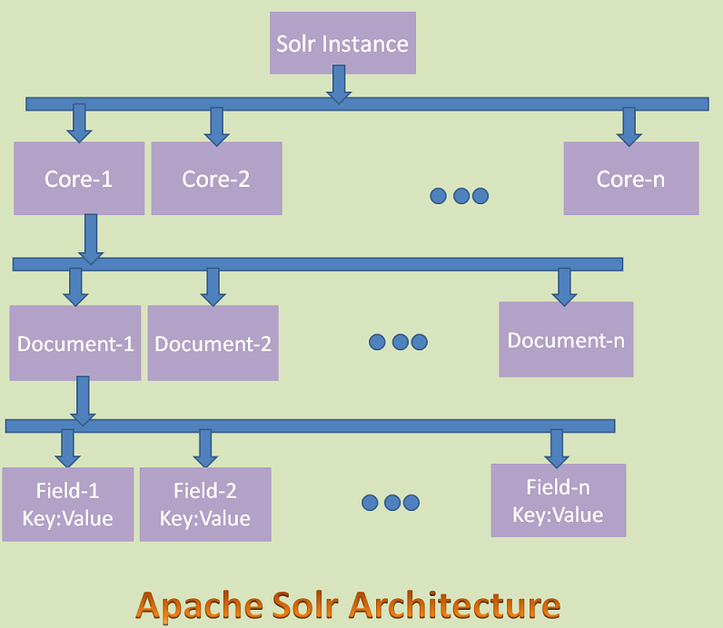
SOLR – Arquitectura

Slide 23
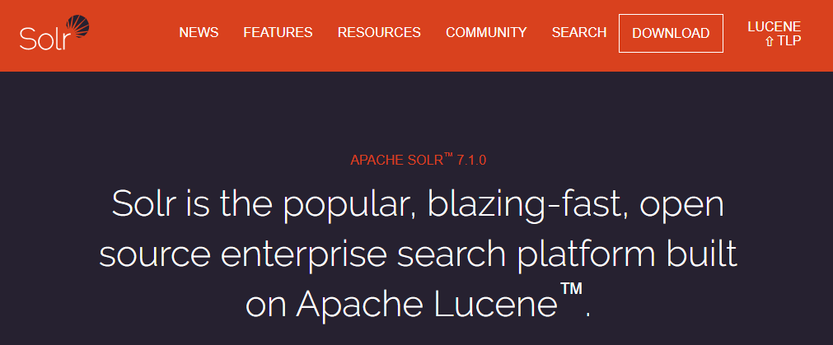
SOLR – Instalación
Para instalar SOLR, es necesario descargar el paquete con el software desde la pagina web oficial de Apache SOLR y descomprimir el archivo descargado en la ubicación de preferencia
http://lucene.apache.org/solr/

Slide 24
SOLR – Iniciar/Detener servicio
Es necesario posicionarse en la carpeta de la aplicación, y luego iniciar con el siguiente comando:
bin/solr start
Es posible agregar algunos argumentos para modificar ciertas opciones de inicialización
-p <port>
-f
-e
Para detener el servicio, podemos usar el siguiente comando:
bin/solr stop

Slide 25
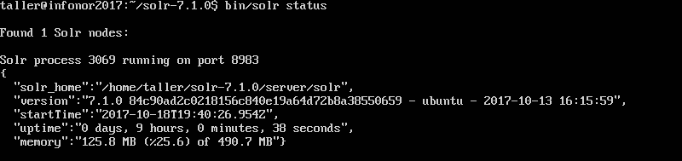
SOLR – Status
Con el comando es posible visualizar el estado actual del servicio.

Slide 26
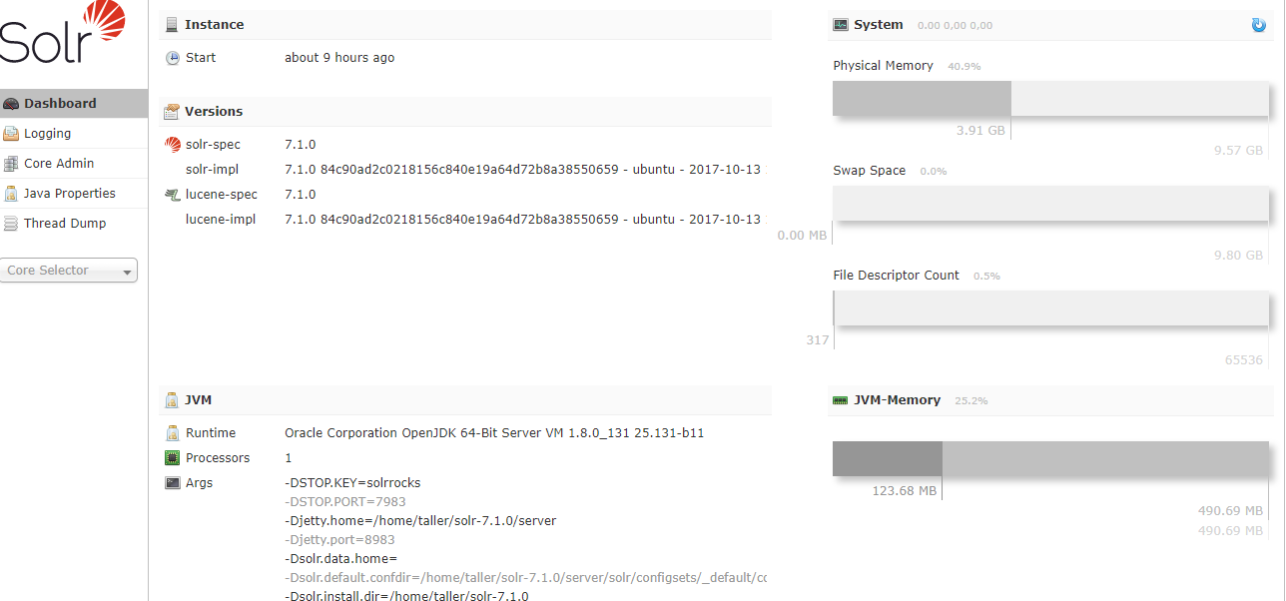
SOLR – AdminUI
http://<IP>:<port>

Slide 27
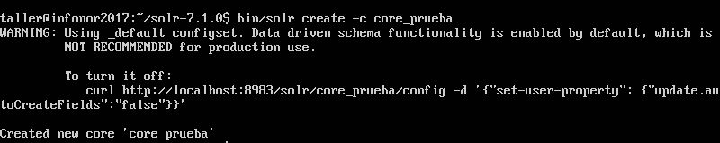
SOLR – Creación de núcleos
Para crear un nucleo, simplemente debemos ejecutar el siguiente comando
bin/solr create –c <nombre_nucleo>
Para ver mas opciones, siempre podemos usar el parámetro help: bin/solr create -help

Slide 28
SOLR – Agregando Documentos
Para indexar documentos a un nucleo, debemos usar el siguiente comando (Linux/MAC)
bin/post –c <nombre_nucleo> <ruta>
En Windows, es necesario utilizar una herramienta llamada SimplePostTool
Ej: java -jar example/exampledocs/post.jar –h
Tambien es posible agregar documentos desde AdminUI

Slide 29
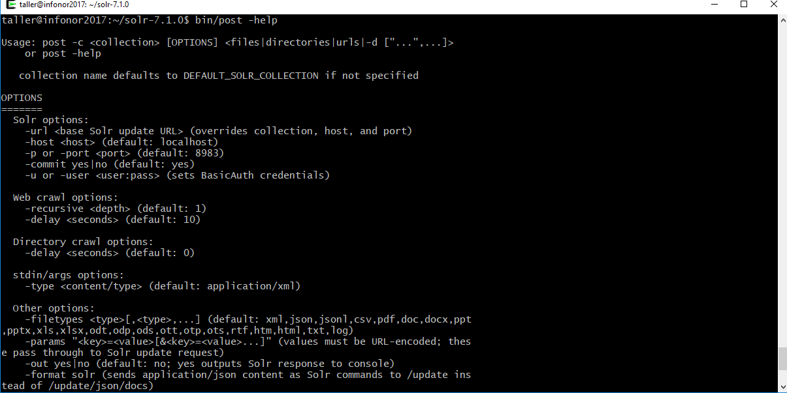
SOLR – Agregando Documentos

Slide 30
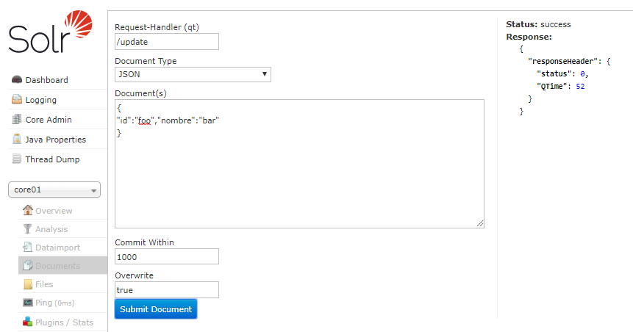
SOLR – Agregando Documentos

Slide 31
SOLR – Consultas
Existen distintas formas para realizar consultas
A través de una URL. Ej: http://localhost:8983/solr/gettingstarted/select?q=video
A través de AdminUI
Entre otras…

Slide 32
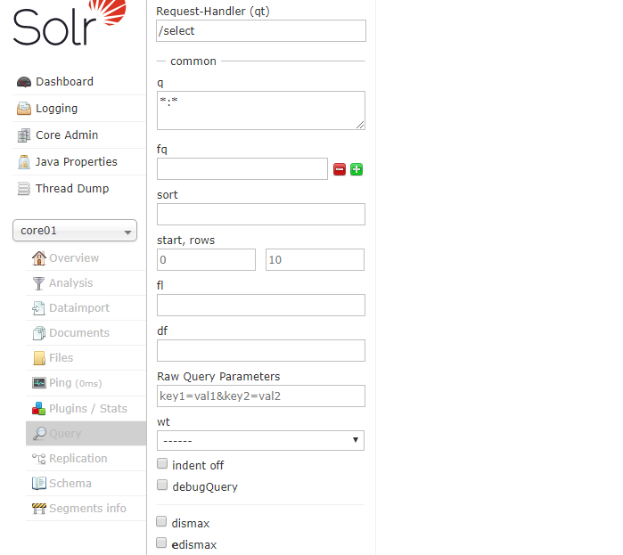
SOLR – Consultas

Slide 33
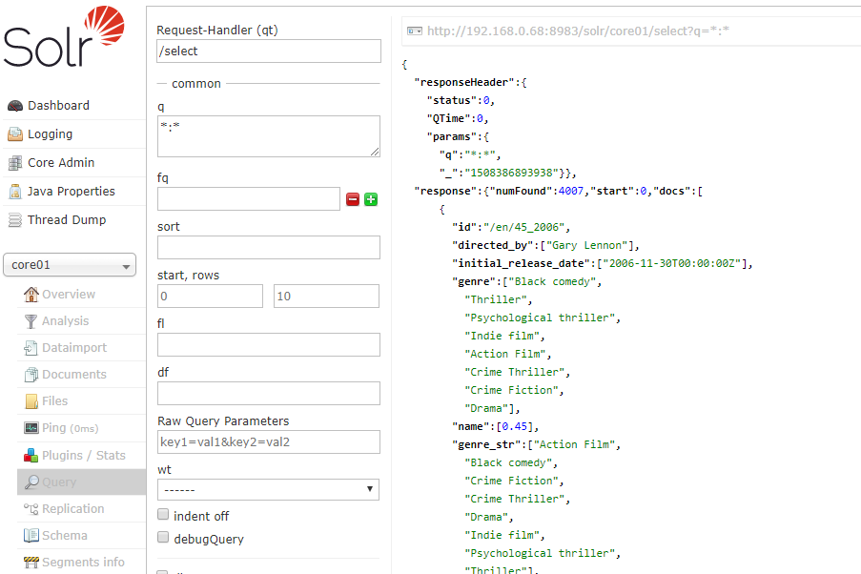
SOLR – Consultas

Slide 34
SOLR - SolrJ
SolrJ es una API que permite a nuestras aplicaciones Java conversar con SOLR.
SolrJ esconde muchos detalles de conectividad con SOLR, permitiendo utilizar métodos de alto nivel.
El nucleo de SolrJ es el paquete org.apache.solr.solrj

Slide 35
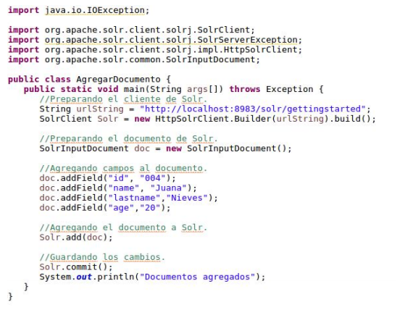
SOLR - SolrJ

Slide 36
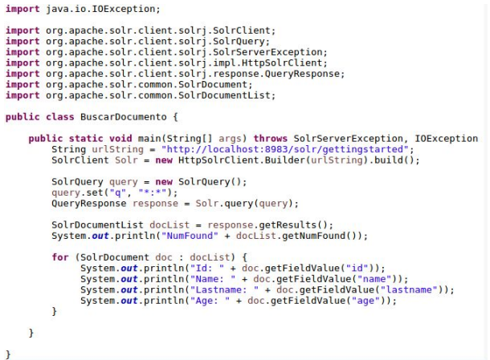
SOLR -SolrJ

Slide 37
Aplicaciones – ELK
EL Stack ELK es una colección de 3 productos open-source.
Elastiscsearch
Kibana
Logstash
Juntas, son usadas comúnmente para análisis de logs y ambientes de tecnologías de la información.

Slide 38

ELK - Elasticsearch
Es un motor de búsqueda y análisis REST distribuido, y es el nucleo del Stack ELK.
A su vez, se define como una base de datos NoSQL.
Esta herramienta permite indexar y buscar documentos.

Slide 39
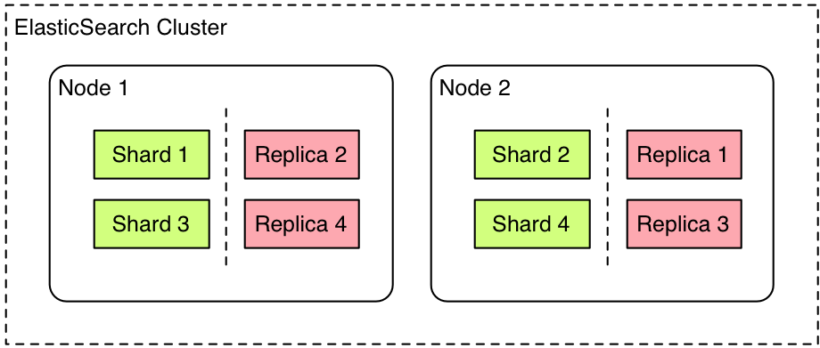
Elasticsearch – Conceptos básicos
Cluster: Es una colección de uno o mas nodos (servidores) que, en conjunto, contiene toda la información del usuario.
Nodo: Es un servidor único que forma parte de un cluster.

Slide 40
Elasticsearch – Conceptos básicos
Índice: Se defino como una colección de documentos que tienen características similares.
Tipo: Es una categoría o partición lógica de un índice. Generalmente, se define un tipo para los documentos que tienen una serie de campos comunes.
Documentos: Es la unidad básica de información que se puede indizar. En Elasticsearch, estos se definen en formato JSON.

Slide 41
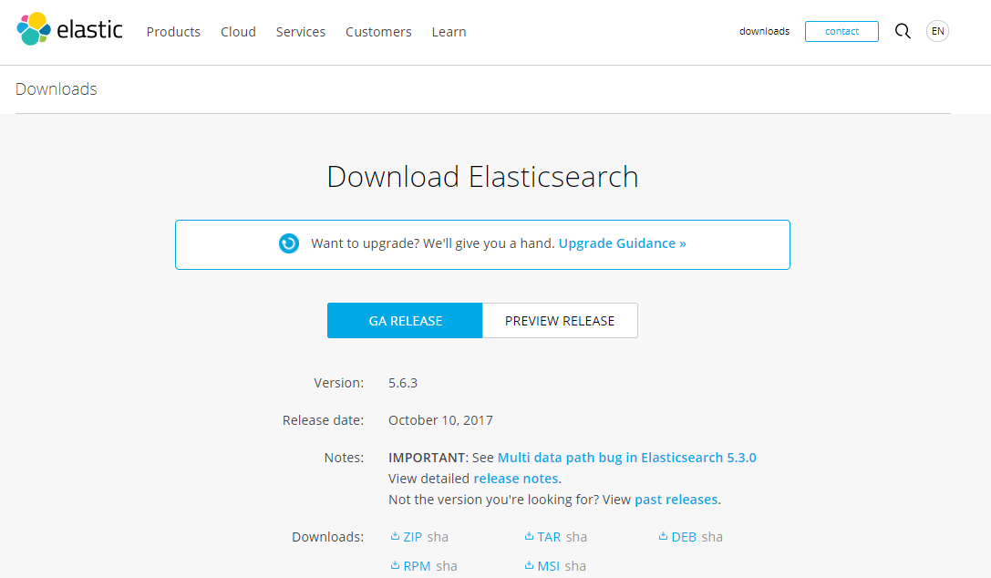
Elasticsearch - Instalación
Para instalar Elasticsearch, simplemente debemos descargar el paquete comprimido desde la pagina oficial y descomprimirlo desde una ubicación de preferencia.
https://www.elastic.co/downloads/elasticsearch

Slide 42
Elasticsearch – Iniciar servicio
Para iniciar el servicio, debemos ejercutar el siguiente comando (en UNIX):
bin/elasticsearch
Para iniciar el servicio en Windows, debemos ejecutar el archivo .bat a través de la línea de comando
Para detener el servicio, simplemente debemos cancelar el proceso.

Slide 43
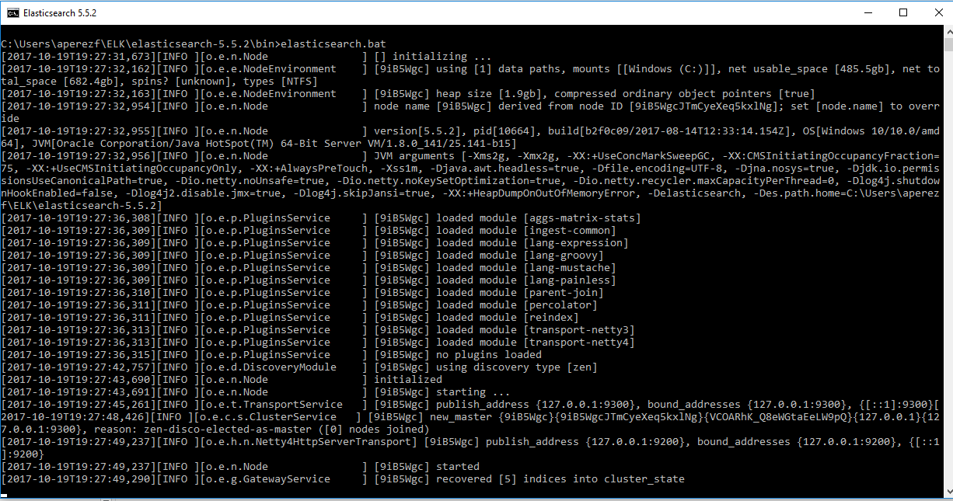
Elasticsearch – Iniciar servicio

Slide 44
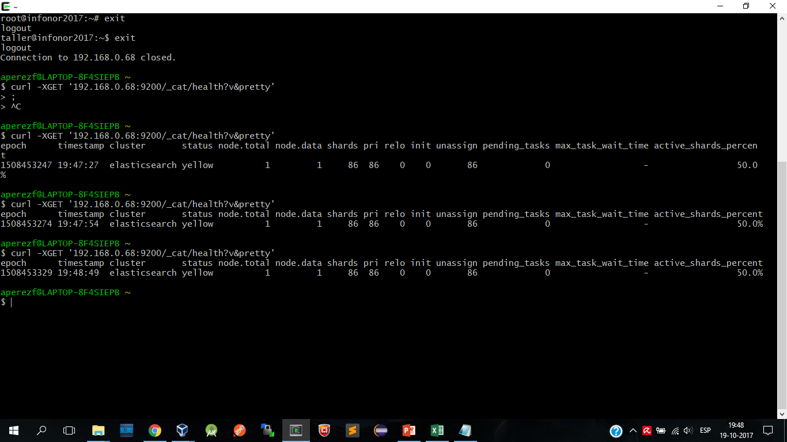
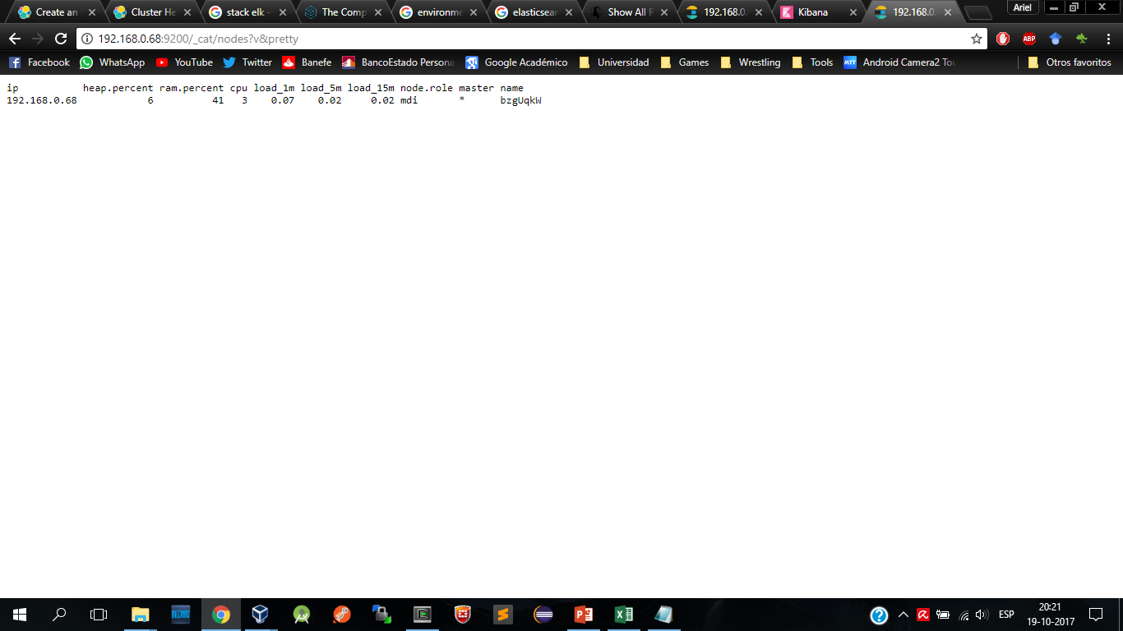
Elasticsearch – Estado del Cluster/Nodo
Para realizar operaciones en Elasticsearch, utilizaremos comando en cURL.
Visualizar el estado del Cluster
curl -XGET ‘<ip>:9200/_cat/health?v&pretty'
Visualizar el estado del Nodo
curl -XGET ‘<ip>:9200/_cat/nodes?v&pretty'

Slide 45
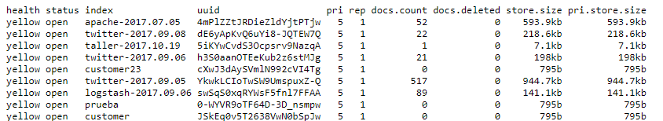
Elasticsearch – Creando indices
curl -XPUT ‘<ip>:9200/customer?pretty&pretty'
curl -XGET ‘<ip>:9200/_cat/indices?v&pretty'

Slide 46
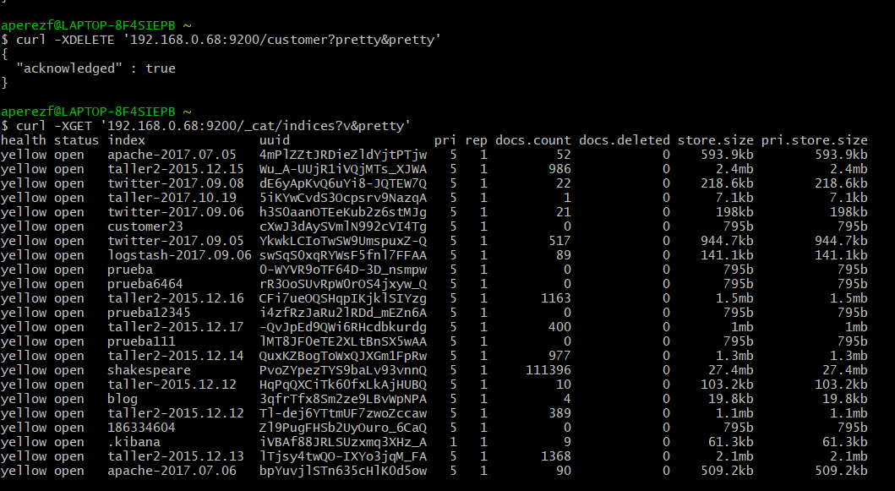
Elasticsearch – Borrando índices
curl -XDELETE ‘<ip>:9200/customer?pretty&pretty‘
curl -XGET ‘<ip>:9200/_cat/indices?v&pretty'

Slide 47
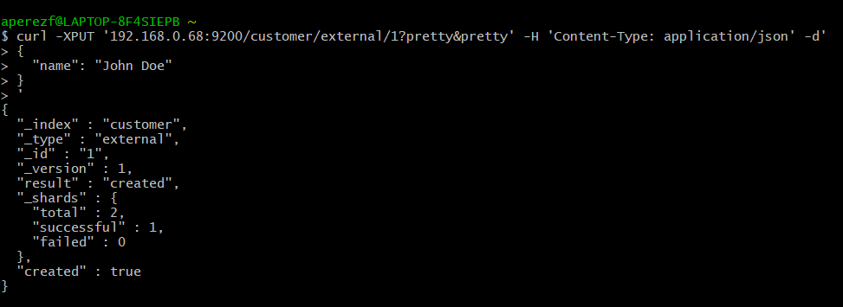
Elasticsearch – Indizando documentos
curl -XPUT ‘<ip>:9200/customer/external/1?pretty&pretty' -H 'Content-Type: application/json' –d
'{
"name": "John Doe"
}'

Slide 48
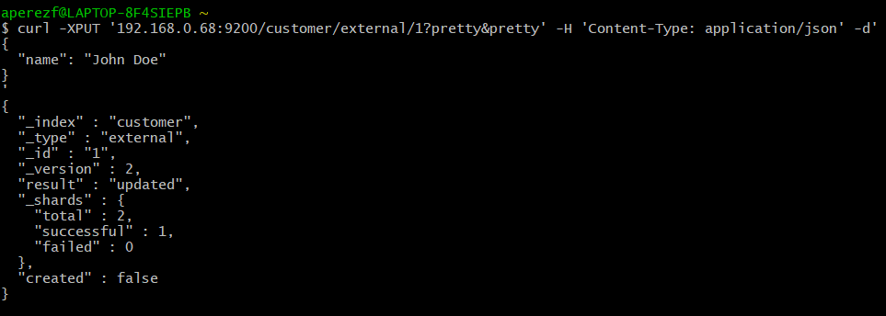
Elasticsearch – Indizando documentos
Si indizamos el mismo registro, podemos observar algunos cambios…

Slide 49
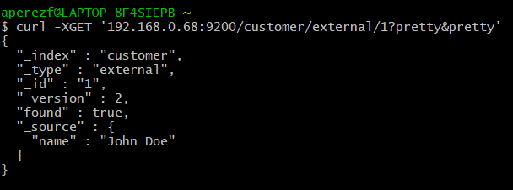
Elasticsearch – Obteniendo documentos
curl -XGET ‘<ip>:9200/customer/external/1?pretty&pretty'

Slide 50
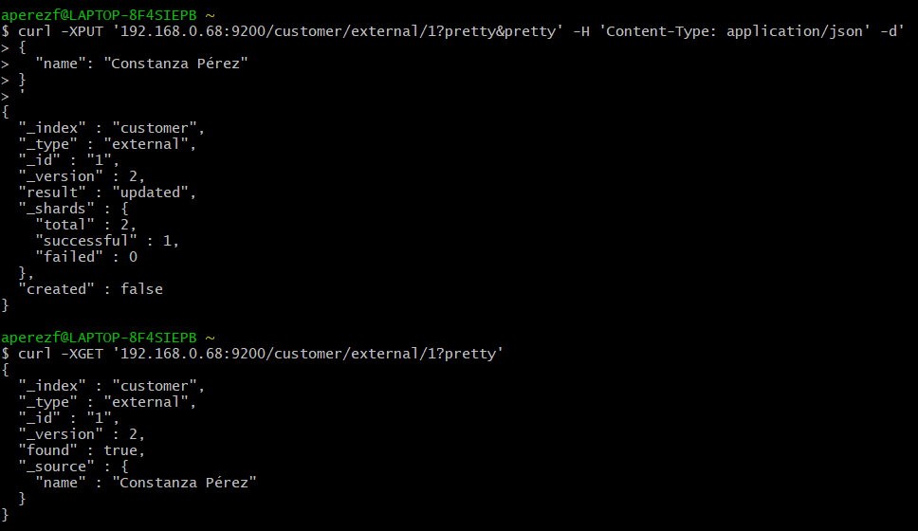
Elasticsearch – Modificando documentos
curl -XPUT ‘<ip>:9200/customer/external/1?pretty&pretty' -H 'Content-Type: application/json' –d
'{
"name": "Constanza Pérez"
}'

Slide 51
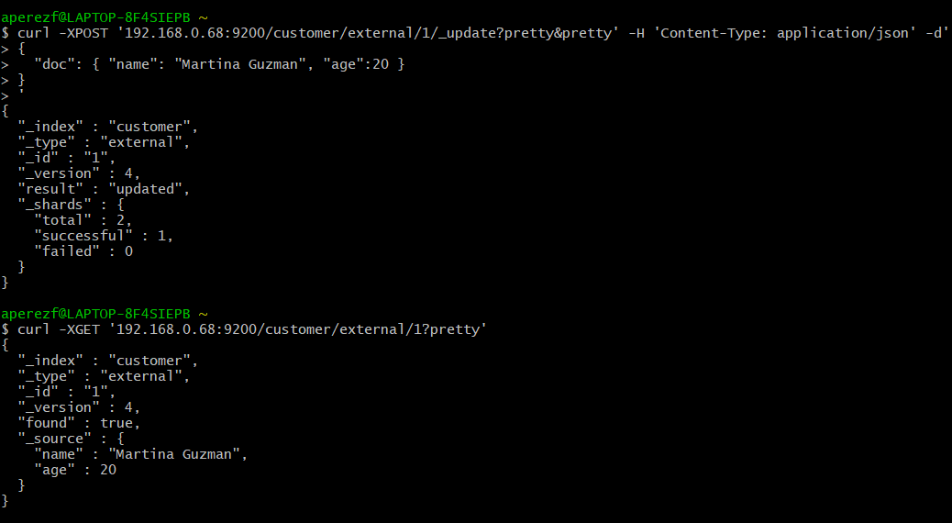
Elasticsearch – Actualizando documentos
curl -XPOST ‘<ip>:9200/customer/external/1/_update?pretty&pretty' -H 'Content-Type: application/json' –d
'{ "doc": { "name": "Martina Guzman" }}'
curl -XGET '<ip>:9200/customer/external/1?pretty'

Slide 52

Elasticsearch – Actualizando documentos
curl -XPOST '<ip>:9200/customer/external/1/_update?pretty&pretty' -H 'Content-Type: application/json' -d‘ { "script" : "ctx._source.age += 5“ }‘
curl -XGET '<ip>:9200/customer/external/1?pretty'

Slide 53
Elasticsearch – Procesamiento por lotes
curl -XPOST '<ip>:9200/customer/external/_bulk?pretty&pretty' -H 'Content-Type: application/json' -d'
{"index":{"_id":"1"}}
{"name": "John Doe" }
{"index":{"_id":"2"}}
{"name": "Jane Doe" }'

Slide 54
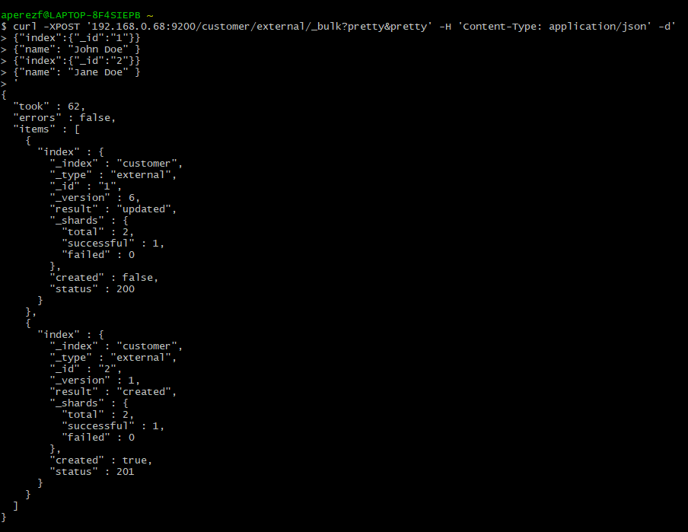
Elasticsearch – Procesamiento por lotes

Slide 55
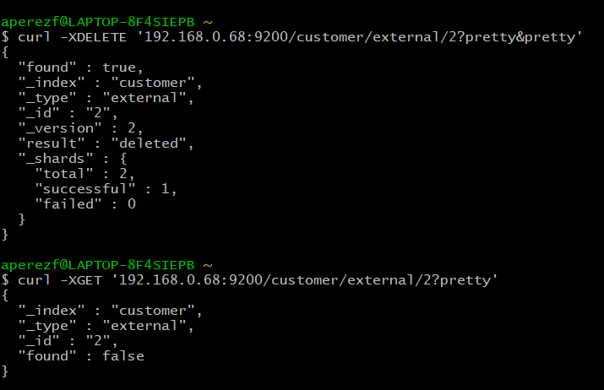
Elasticsearch – Borrando Documentos
curl -XDELETE '<ip>:9200/customer/external/2?pretty&pretty'
curl -XGET '<ip>:9200/customer/external/2?pretty'

Slide 56
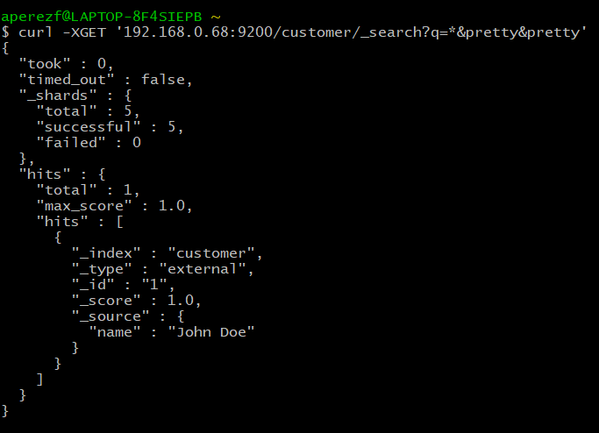
Elasticsearch – Busquedas y consultas
curl -XGET ‘<ip>:9200/customer/_search?q=*&pretty&pretty'

Slide 57

ELK - Kibana
Es una herramienta open-source perteneciente a Elastic, que nos permite visualizar y explorar datos que se encuentran indexados en Elasticsearch, es decir, un plugin de Elasticsearch.

Slide 58
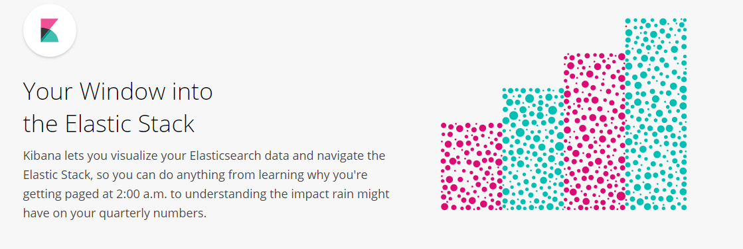
Kibana - Instalacion
La instalación de Kibana es similar a la de Elasticsearch, simplemente debemos descarga el paquete correspondiente a nuestro SO y descomprimirlo en un lugar de preferencia.
https://www.elastic.co/downloads/kibana

Slide 59
Kibana – Iniciar servicio
El proceso inicio y detención del servicio es similar a como es en Elasticsearch, debemos posicionarnos en la carpeta de Kibana y ejecutar el siguiente comando:
bin/kibana (UNIX)
En Windows, debemos posicionarnos en la carpeta bin y ejecutar el archivo .bat
OJO: Para iniciar correctamente el servicio de Kibana, es necesario tener iniciado el servicio de Elasticsearch.

Slide 60
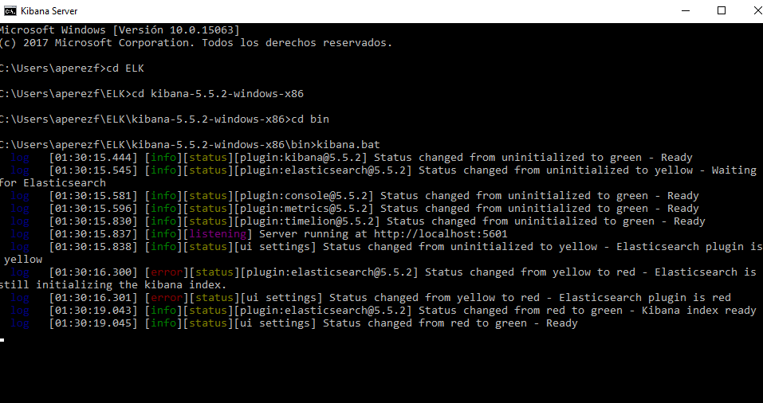
Kibana – Iniciar servicio

Slide 61
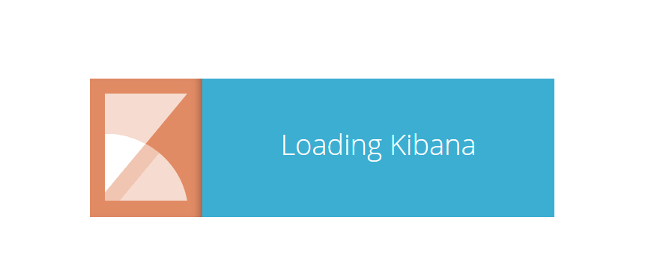
Kibana – Iniciar servicio
http://<ip>:5601/

Slide 62
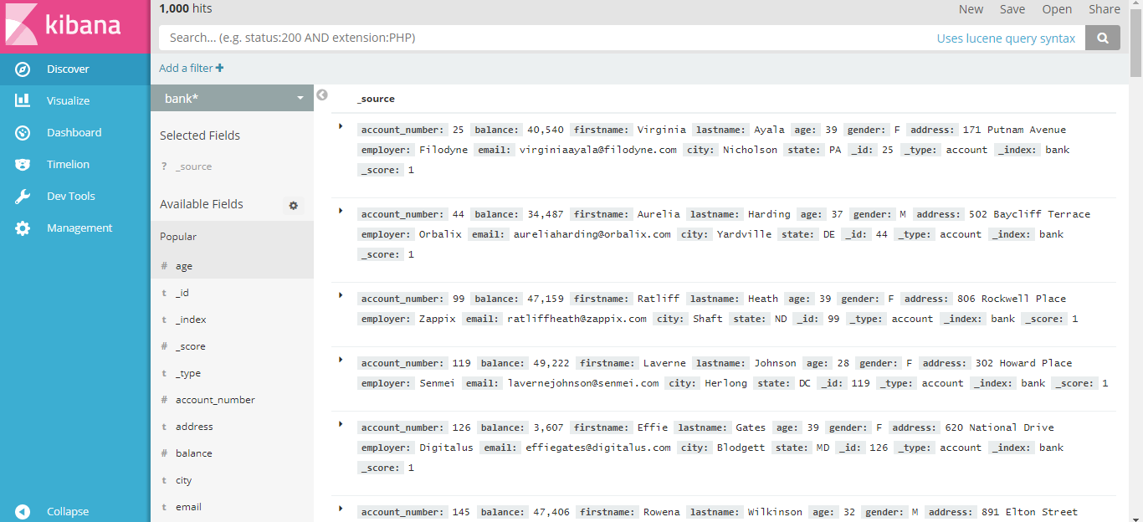
Kibana – Discover

Slide 63
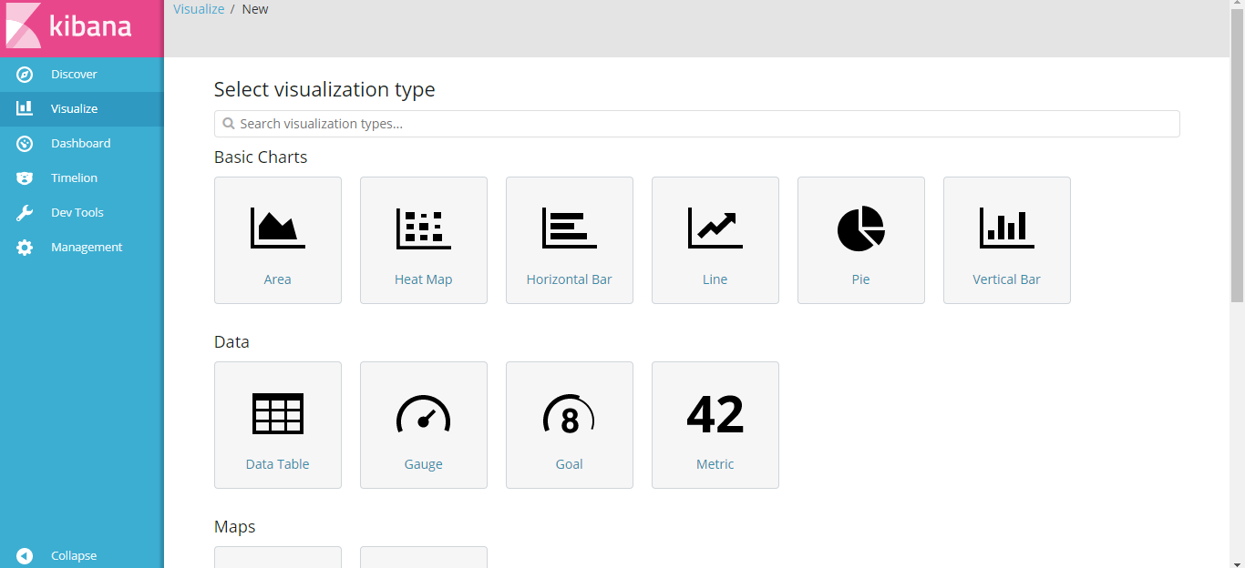
Kibana - Visualize

Slide 64
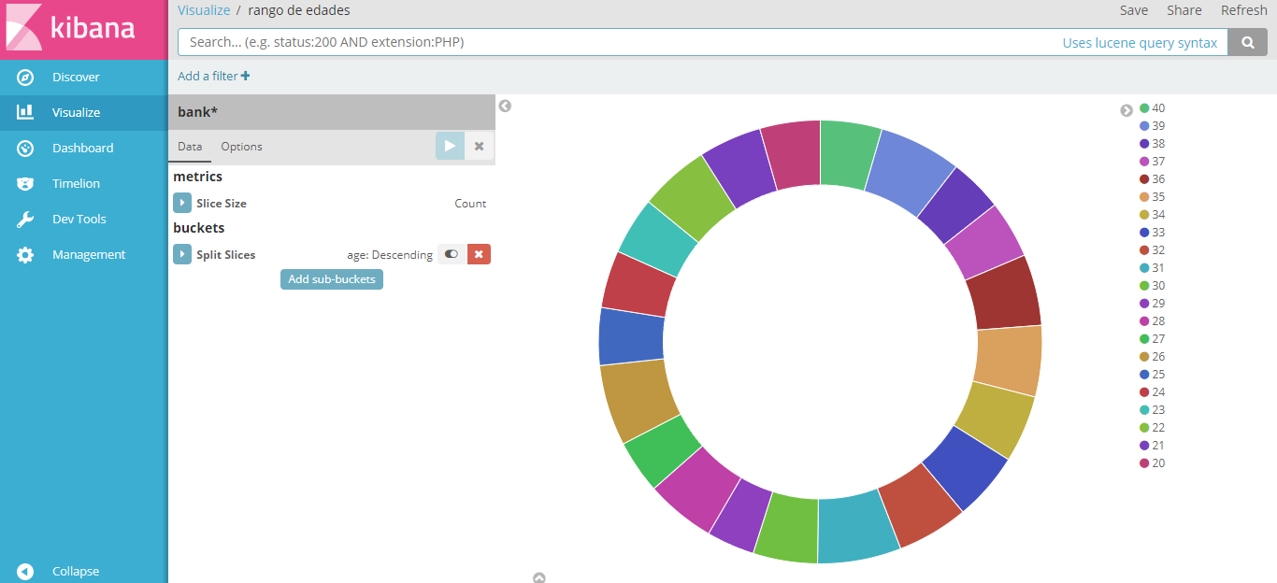
Kibana - Visualize

Slide 65
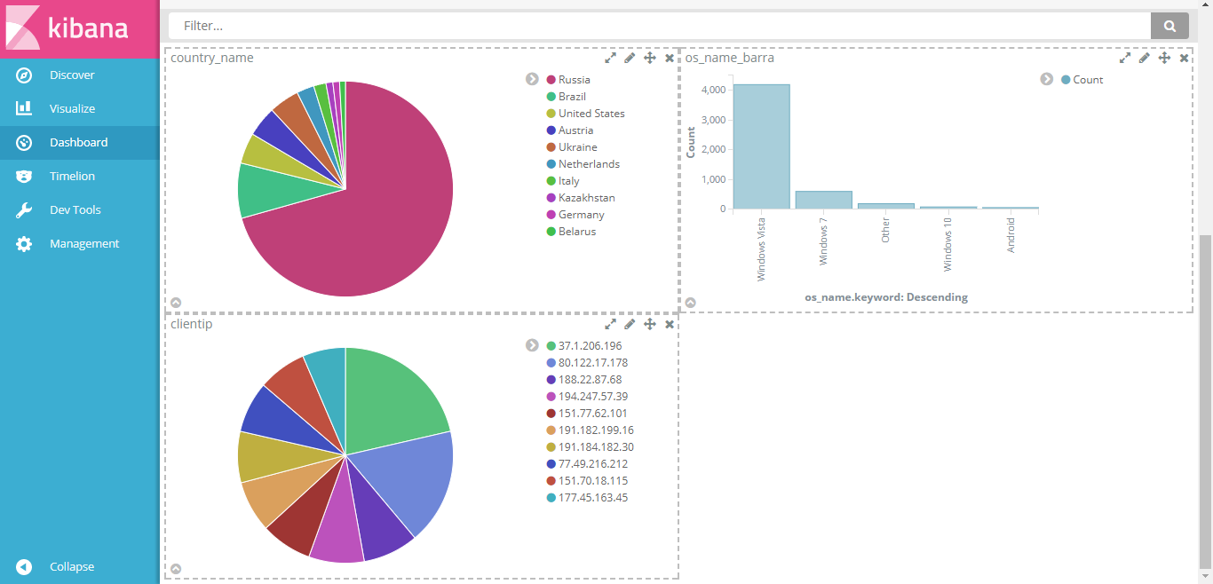
Kibana - Dashboard

Slide 66
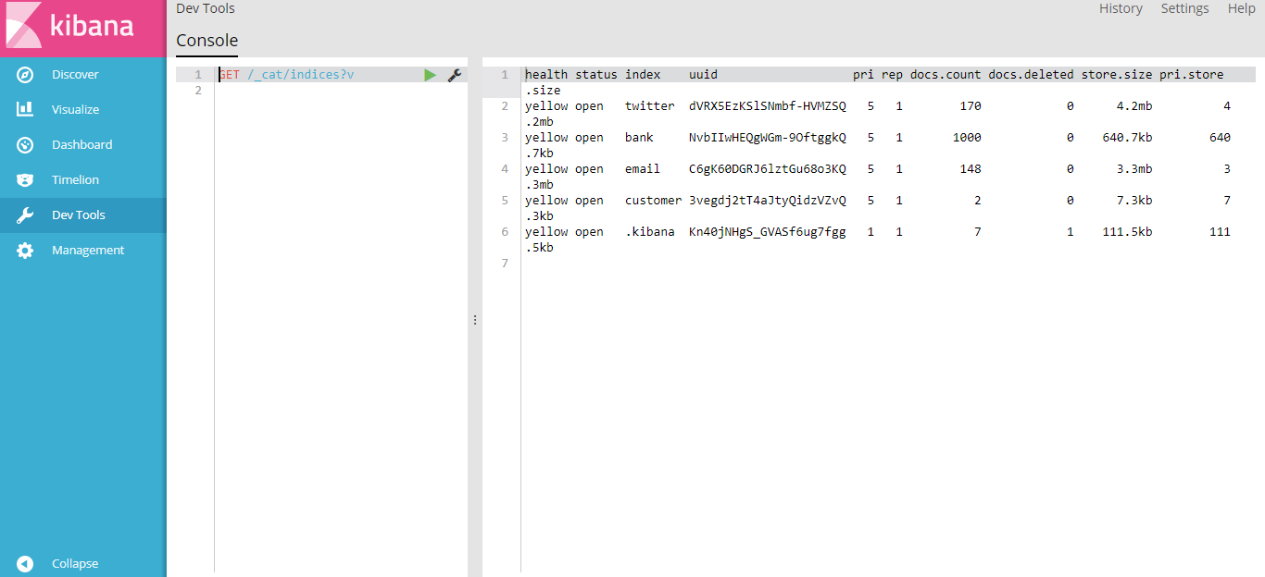
Kibana – Dev Tools

Slide 67
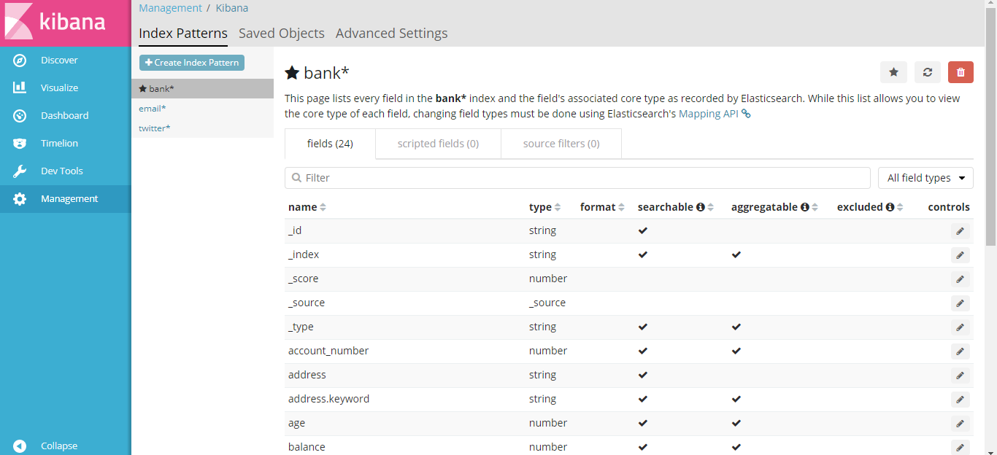
Kibana - Management

Slide 68
ELK - Logstash
Es una herramienta para la administración de logs.
Esta herramienta se puede utilizar para recolectar, parsear y guardar los logs para futuras búsquedas.
A su vez, basa su funcionamiento en la integración de entradas, filtros y salidas.

Slide 69
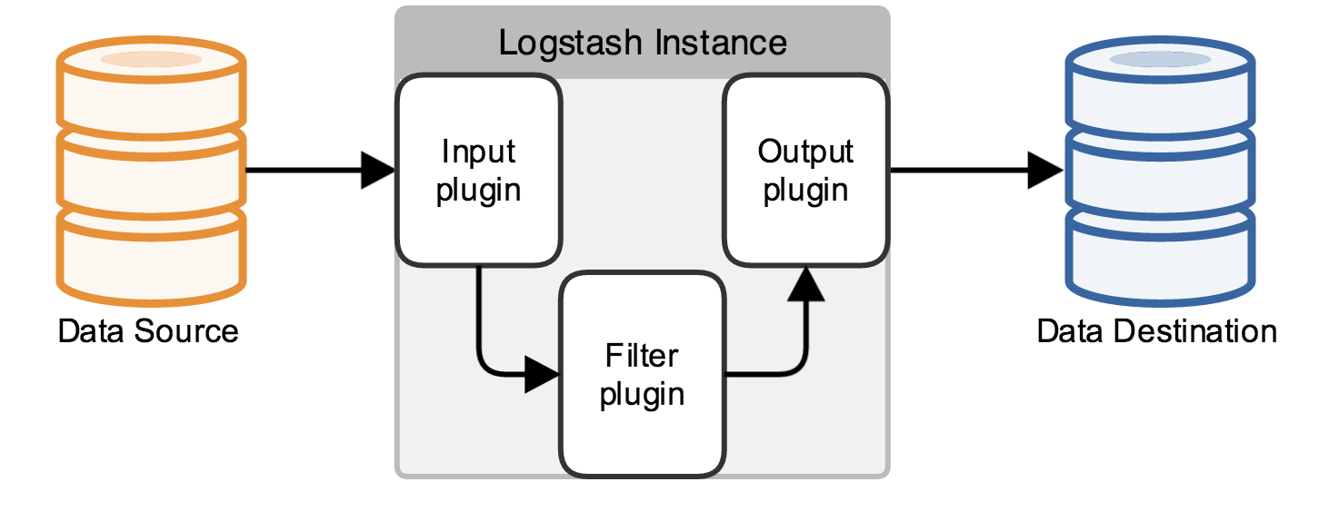
Logstash – ¿Como funciona?

Slide 70
Logstash - Instalación
La instalación de Logstash es similar a las demás herramientas del Stack.
Es posible obtenerla desde la pagina oficial de Elastic.co
https://www.elastic.co/downloads/logstash

Slide 71
Logstash – Iniciar servicio
El inicio del servicio es similar a las otras herramientas del stack pero con otros parámetros relacionados con su configuración.
bin/logstash
-e : configuración desde la línea de comandos.
-f : configuración desde un archivo .conf

Slide 72
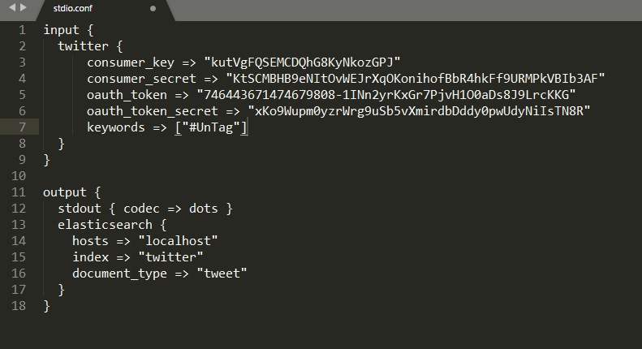
Logstash – Archivo de configuración

Slide 73
Logstash – Input plugins
File: plugin que permite consumir un archivo.
Stdin: plugin que consume datos de entrada desde la línea de comandos.
Github: plugin que permite consumir la API de Github (este plugin debe instalarse de forma manual).
Jdbc: plugin que permite consumir una base de datos.
Twitter: plugin que permite consumir la API de Twitter.

Slide 74
Logstash – Output plugins
Elasticsearch: Plugin que indiza en Elasticsearch.
Stdout: Plugin que muestra los datos en la línea de comando.
File: Plugin que escribe los datos de salida en un archivo.
Email: Plugin que permite enviar un correo con los datos de salida.

Slide 75
Logstash – Filter plugin
CSV: Parsea los datos de un CSV en campos.
Grok: Parsea datos no estructurados de eventos en campos.
json_encode: Serializa campos en formato JSON.

Slide 76
Para mas información…
Para mas información de estas herramientas, recomendamos consultar sus respectivas documentaciones:
Solr
http://lucene.apache.org/solr/guide/7_0/index.html
ELK
https://www.elastic.co/guide/index.html

Slide 77
Muchas gracias por su atención!!!
Consultas?

